Slide 1


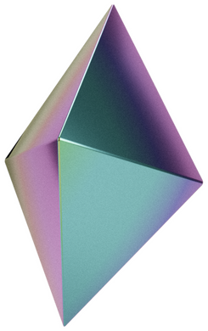
KERAN AIR
FUTURISTIK
KELOMPOK 4
MATA KULIAH LINGKUNGAN EKOLOGI INDUSTRI
KELAS E

Slide 2



ANGGOTA KELOMPOK 4
mUHAMMAD BERLYAN I
M. ZILDAN ali f
roro ananda s
amirul ramadhani
220421100087
220421100090
220421100092
220421100093

Slide 3
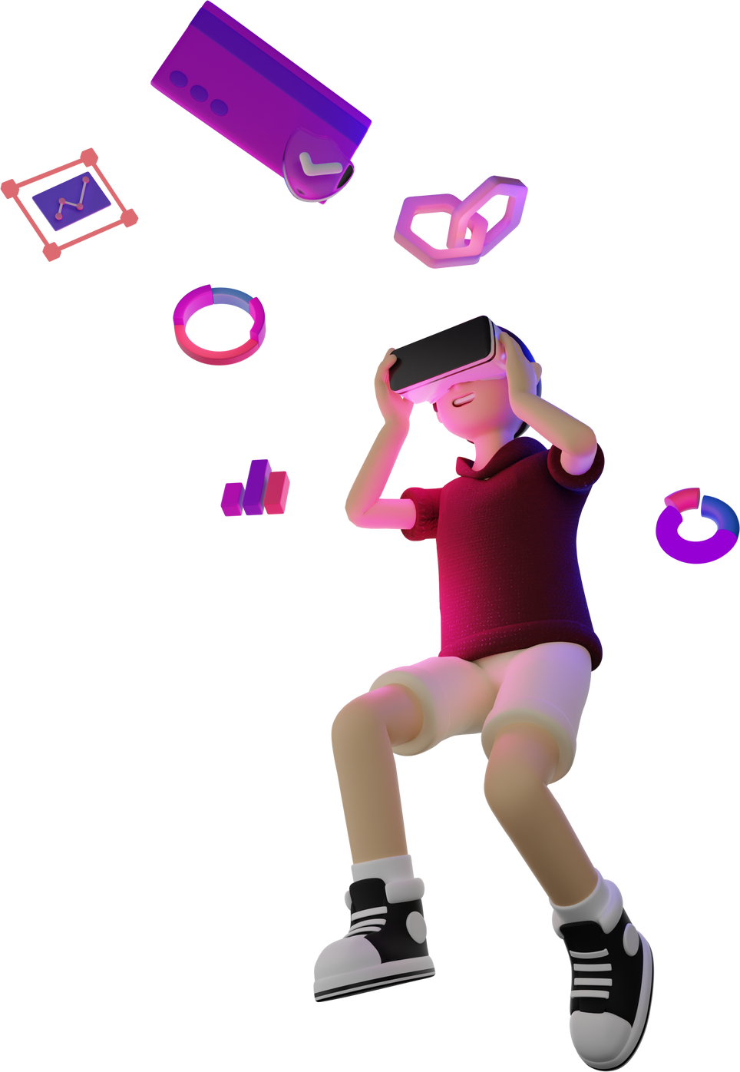
NOW WE WILL DISCUSS ABOUT
Latar Belakang
Material
Pemasaran Produk
Dampak Material
Rencana Pemasaran
Cara Pembuatan Produk
Data Potensi Produk

Slide 4
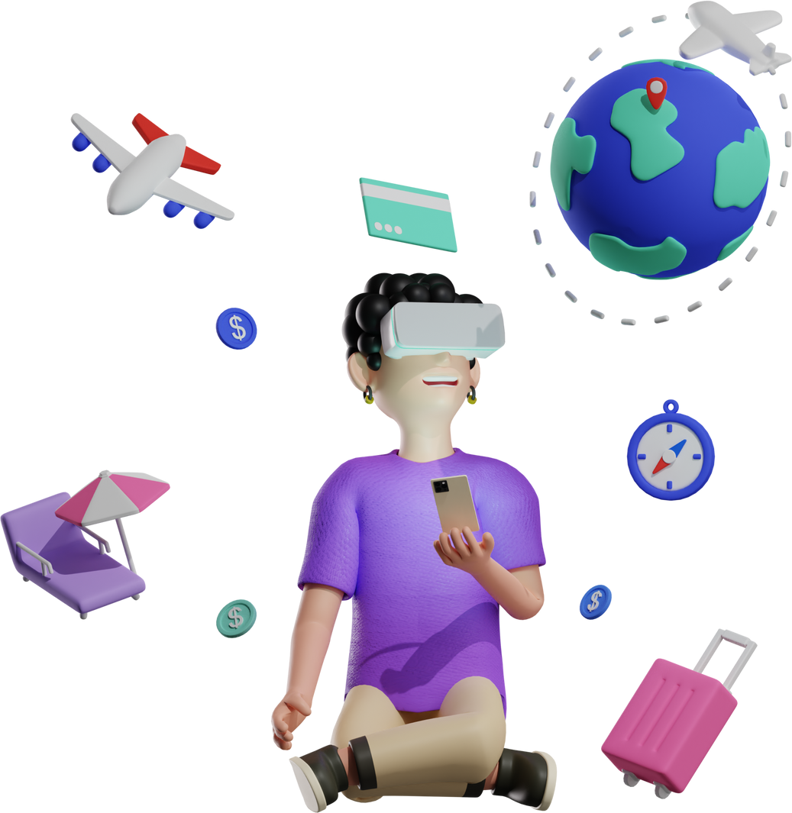
LATAR BELAKANG
Keran air adalah salah satu perangkat penting dalam kehidupan sehari-hari, tetapi seringkali dianggap sebagai elemen fungsional tanpa desain yang menarik. Namun, dengan perkembangan teknologi dan kesadaran lingkungan yang semakin meningkat, ada permintaan yang berkembang pesat untuk produk keran air futuristik yang tidak hanya efisien dalam penggunaan air tetapi juga estetis dan ramah lingkungan.

Slide 5

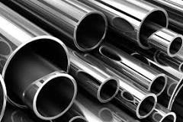
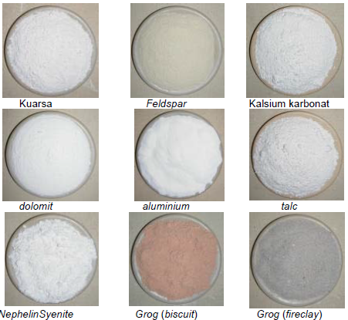
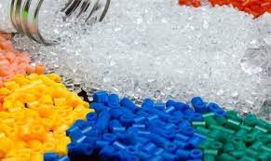
MATERIAL
STAINLESS STEEL
KERAMIK
PLASTIK
Bahan ini sering digunakan untuk bagian luar keran karena tahan karat dan tahan lama.
Digunakan dalam katup untuk mengontrol aliran air dan mencegah kebocoran.
Bagian-bagian tertentu dari keran dapat menggunakan plastik berkualitas tinggi yang ramah lingkungan untuk mengurangi dampak lingkungan.

Slide 6

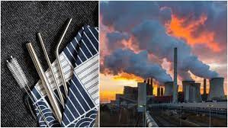
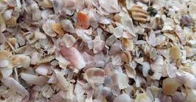
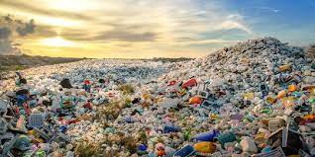
DAMPAK MATERIAL TERHADAP LINGKUNGAN
STAINLESS STEEL
KERAMIK
PLASTIK
Penggunaan stainless steel dapat membutuhkan banyak energi dalam proses produksi, tetapi memiliki umur yang panjang dan bisa didaur ulang.
Keramik memiliki dampak lingkungan yang rendah karena tahan lama dan dapat didaur ulang.
Penggunaan plastik ramah lingkungan mengurangi penggunaan plastik biasa yang berdampak buruk pada lingkungan.

Slide 7
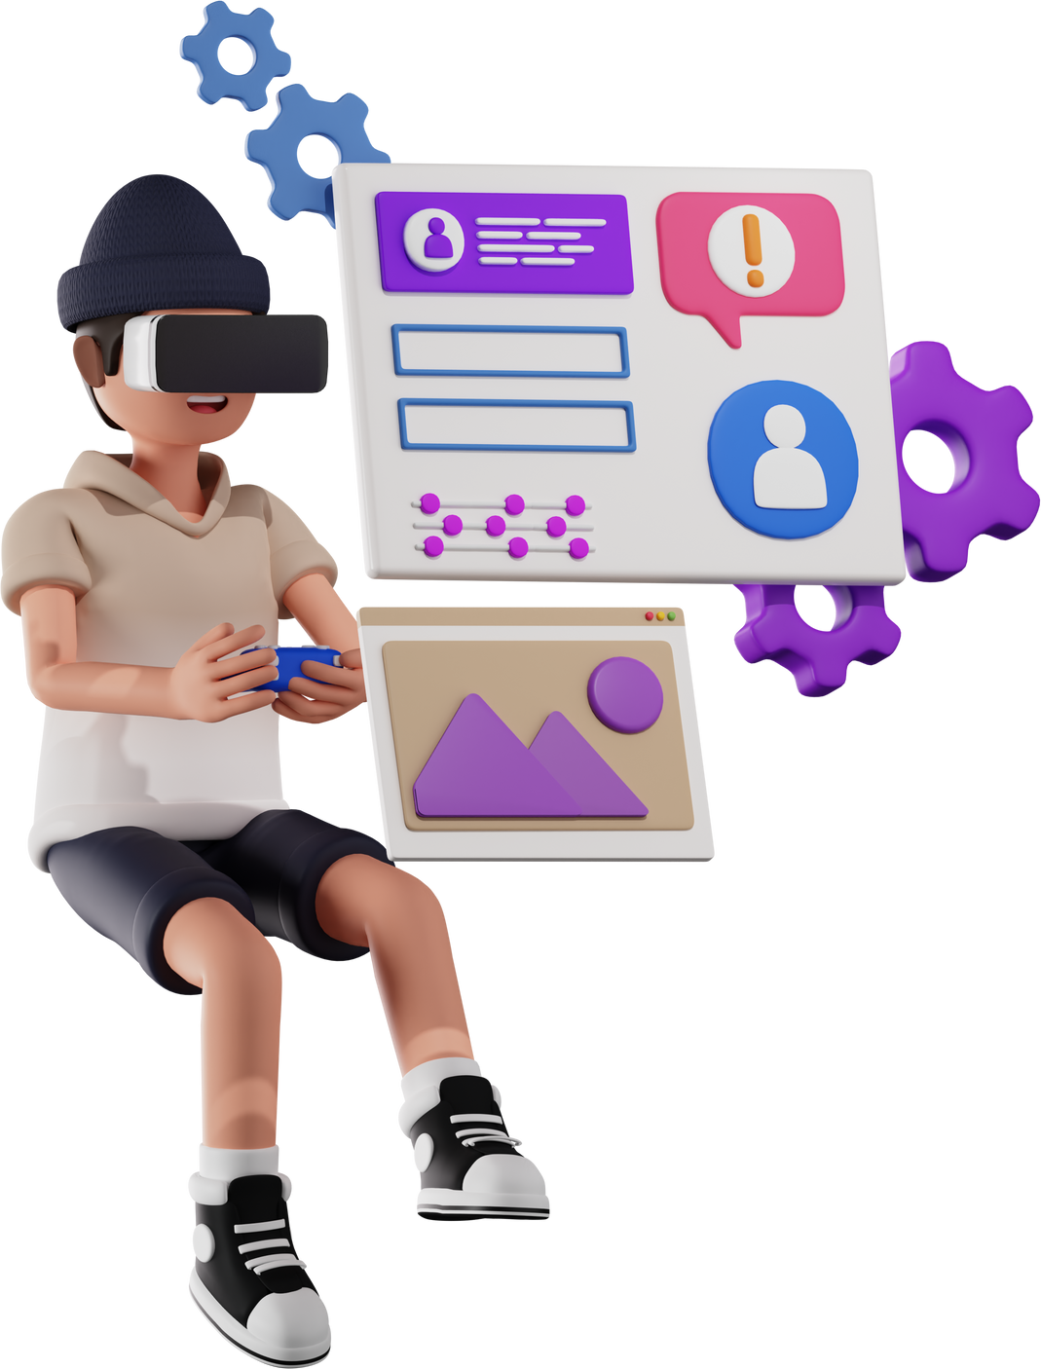


CARA PEMBUATAN PRODUK
DESAIN
Desain harus memenuhi semua fungsi yang diperlukan oleh keran air, seperti mengatur aliran air, mengontrol suhu, dan menghindari kebocoran. Keran harus memiliki tampilan yang menarik dan futuristik. Ini bisa melibatkan pemilihan bentuk, warna, dan fitur desain khusus yang membuatnya tampak modern.
PEMILIHAN MATERIAL
Langkah berikutnya adalah pemilihan material. Ini adalah langkah penting karena bahan yang digunakan akan memengaruhi kualitas, daya tahan, dan dampak lingkungan produk. Pemilihan material mencakup stainless steel, keramik, dan plastik.

Slide 8


CARA PEMBUATAN PRODUK
PEMBUATAN KOMPONEN
Setelah bahan dipilih, komponen-komponen keran air diproduksi dengan menggunakan teknologi presisi. Proses ini mencakup pembentukan, pemotongan, dan pengeboran bahan-bahan sesuai dengan spesifikasi desain. Bagian-bagian seperti katup dan pegangan dibuat dengan presisi tinggi untuk memastikan kualitas dan kinerja yang optimal.
PERAKITAN
Komponen-komponen yang telah diproduksi kemudian dirakit dengan hati-hati oleh para pekerja terampil. Perakitan ini mencakup penyambungan semua komponen sesuai dengan desain, termasuk pemasangan katup, pegangan, dan bagian lainnya. Proses perakitan harus memastikan bahwa tidak ada kebocoran atau masalah lain yang mungkin muncul.

Slide 9

CARA PEMBUATAN PRODUK
PENGUJIAN KUALITAS
Setelah perakitan selesai, keran air menjalani serangkaian pengujian kualitas untuk memastikan kualitas dan kinerja yang baik. Ini termasuk pengujian aliran air untuk memastikan tidak ada kebocoran, pengujian suhu air, dan pengujian umum lainnya. Produk yang tidak memenuhi standar kualitas akan diperbaiki atau dibuang.
Selama seluruh proses ini, perhatian terhadap detail, kontrol kualitas yang ketat, dan penggunaan teknologi modern akan memastikan bahwa produk keran air futuristik yang dihasilkan adalah produk yang efisien, estetis, dan ramah lingkungan yang memenuhi harapan konsumen.

Slide 10





PEMASARAN PRODUK
Segmentasi Pasar
Mengidentifikasi segmen pasar yang paling berpotensi seperti konsumen yang peduli lingkungan, penyedia penginapan mewah, atau pengguna yang menginginkan teknologi canggih.
Branding
Membangun merek yang kuat dengan menekankan keunggulan produk dalam hal desain futuristik, efisiensi, dan ramah lingkungan.
Distribusi
Menjual produk melalui toko ritel, toko daring, dan mitra distribusi.
Promosi
Menggunakan media sosial, iklan, dan promosi khusus untuk meningkatkan kesadaran tentang produk.
Harga
Menentukan harga yang bersaing dengan produk sejenis tetapi tetap menguntungkan.
Segmentasi Pasar
Branding
Distribusi
Promosi
Harga

Slide 11
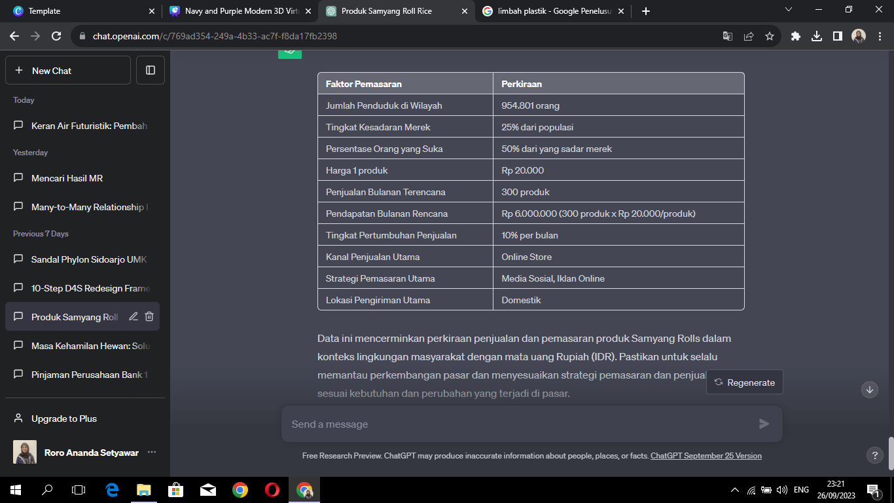
DATA POTENSI PRODUK

Slide 12



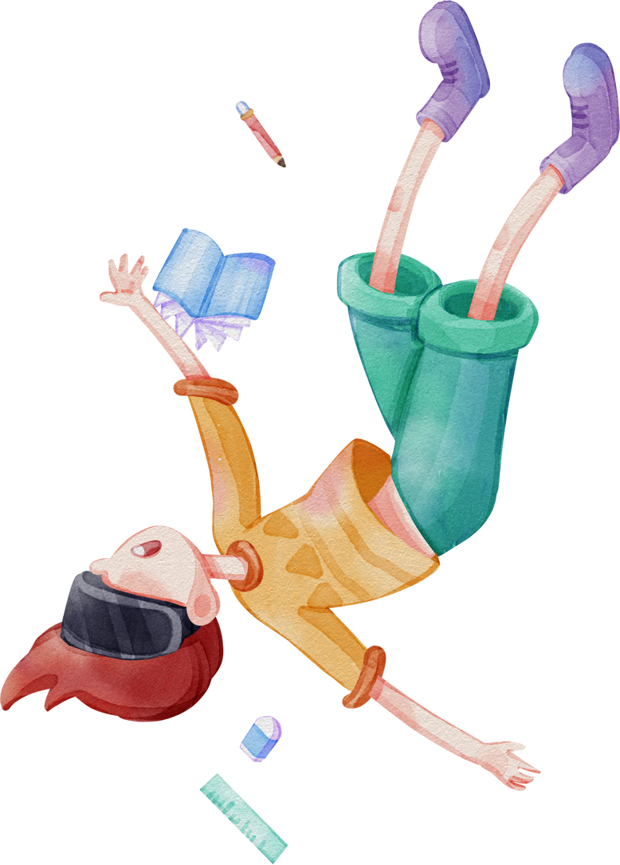

SEDOTAN ALUMINIUM
PRESENTATION

Slide 13

latar
belakang
Penggunaan sedotan aluminium telah menjadi alternatif yang populer dalam beberapa tahun terakhir, terutama sebagai pengganti sedotan plastik. Hal ini disebabkan oleh perhatian yang semakin meningkat terhadap dampak lingkungan yang ditimbulkan oleh plastik, khususnya di sektor makanan dan minuman. Sedotan aluminium adalah solusi yang lebih ramah lingkungan karena dapat didaur ulang dengan lebih baik daripada plastik. Oleh karena itu, pemahaman tentang material yang digunakan, dampaknya terhadap lingkungan, cara pembuatan, serta strategi pemasaran dan potensi produk di lingkungan Kota Bangkalan menjadi sangat penting.

Slide 14
material
Sedotan aluminium terbuat dari aluminium, logam yang banyak digunakan dalam industri karena sifatnya yang ringan, tahan karat, dan mudah didaur ulang. Aluminium memiliki daya tahan terhadap korosi dan oksidasi, sehingga cocok untuk digunakan dalam produk konsumen seperti sedotan

Slide 15

Dampak material terhadap lingkungan
1
2
3
Aluminium memiliki tingkat daur ulang yang tinggi. Ini berarti sedotan aluminium dapat dicetak ulang dengan biaya rendah dan tanpa kehilangan kualitas, mengurangi limbah sampah.
Produksi aluminium dari bijih bauksit dapat menjadi proses yang energi-intensif, tetapi penggunaan kembali aluminium yang sudah ada secara signifikan mengurangi kebutuhan akan produksi baru dan, oleh karena itu, polusi lingkungan yang terkait dengannya.
Sedotan aluminium lebih ringan daripada sedotan logam lainnya seperti stainless steel, yang mengurangi jejak karbon dalam transportasi dan pengiriman.

Slide 16
Cara pembuatan produk
Proses pembuatan sedotan aluminium melibatkan beberapa langkah, termasuk:
Ekstrusi: Aluminium dilelehkan dan ditekan melalui cetakan untuk membentuk sedotan.
Pemotongan dan Pembentukan: Sedotan kemudian dipotong dan dibentuk sesuai ukuran dan bentuk yang diinginkan.
Pembersihan dan Penyisipan: Produk yang sudah jadi dibersihkan dan dapat diisi dengan lapisan pelindung untuk meningkatkan daya tahan dan estetika.

Slide 17
pemasaran produk
Strategi pemasaran untuk produk sedotan aluminium harus mempertimbangkan segmentasi pasar, saluran distribusi, dan komunikasi merek. Pemasaran dapat dilakukan melalui toko-toko ritel, toko online, atau bahkan kerjasama dengan restoran dan kafe untuk menyediakan sedotan aluminium berkualitas kepada pelanggan mereka.

Slide 18
rencana pemasaran
segmentasi pasar
HArga yang bersaing
promosi
distribusi
Identifikasi segmen pasar yang potensial, seperti individu yang peduli lingkungan, pemilik bisnis makanan dan minuman, atau perusahaan yang ingin memberikan sedotan aluminium sebagai merchandise.
Tentukan harga yang bersaing dengan produk serupa di pasar, sambil mempertimbangkan biaya produksi dan keuntungan yang diinginkan.
Gunakan media sosial, situs web, dan kerjasama dengan influencer lokal untuk mempromosikan produk. Jelaskan manfaat lingkungan dari sedotan aluminium.
Buat kemitraan dengan bisnis lokal dan toko-toko yang sesuai untuk mendistribusikan produk. Pertimbangkan penjualan online untuk mencapai pasar yang lebih luas.

Slide 19
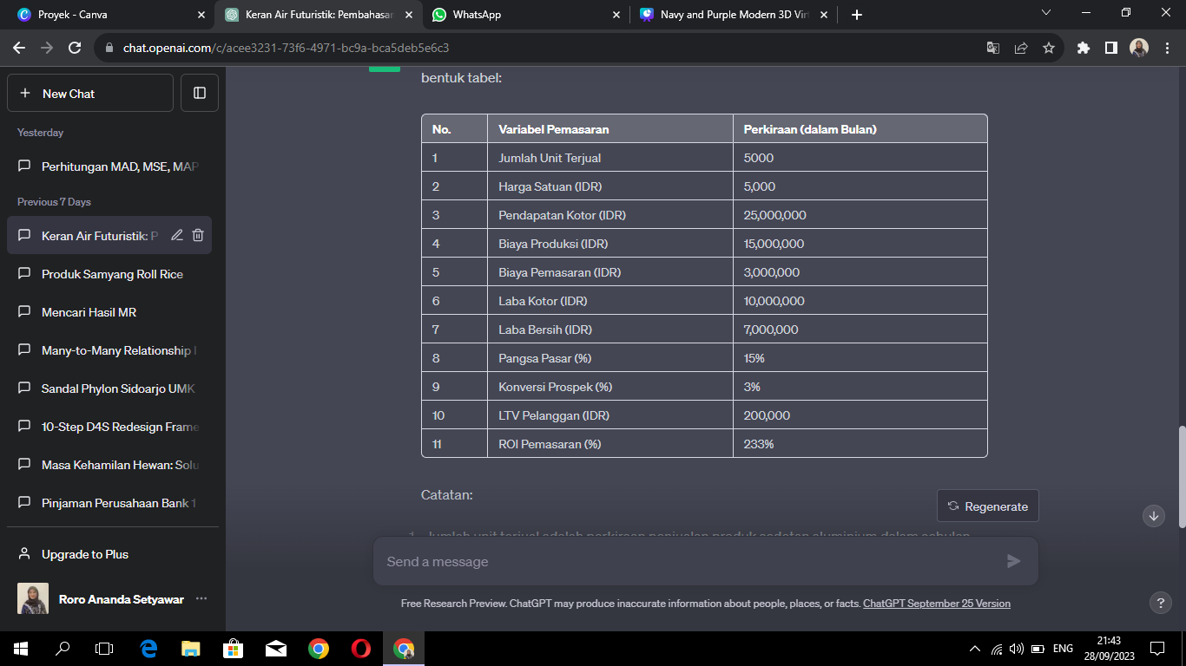
data perkiraan

Slide 20
KERAJINAN TAS BERBAHAN DASAR ROTAN
KELOMPOK 4
MATA KULIAH LINGKUNGAN EKOLOGI INDUSTRI
KELAS E

Slide 21
latar
belakang
Rotan merupakan salah satu hasil hutan non kayu yang sering dimanfaatkan masyarakat untuk didaur ulang menjadi barang yang mempunyai nilai jual. Rotan yang mentah diproses menjadi suatu barang jadi, dalam prosesnya rotan dipisah menjadi bagian kulit dan bagian hati kemudaian rotan digoreng, digosok, dicuci, dikeringkan, dipolos, dibengkokan, diputihkan lalu diasapi atau diawetkan. Rotan memiliki banyak manfaat salah satunya yaitu bahan dasar pembuatan tas dengan berbagai kegunaan serta juga bentuk. Tas rutan yang terbuat dari rotan juga ramah terhadap lingkungan dan lebih mudah terurai dibandingkan dengan tas yang berbahan dasar plastic sehingga cocok untuk membawa belanja sehari-hari.

Slide 22
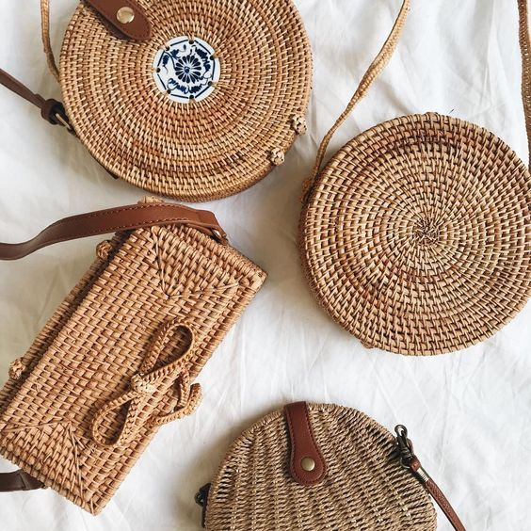
material
Rotan sering digunakan sebagai bahan material dalam industri karena sifatnya yang ramah linngkungan, kuat, tahan lama, arstistik, serta ketersedianya yang melimpah. Rotan memiliki daya tahan yang kuat, sehingga cocok untuk digunakan dalam produk konsumen seperti tas

Slide 23
Dampak material terhadap lingkungan
Salah satu alasan kenapa rotan sering digunakan sebagai bahan dasar pembuatan sebuah produk karena sifatnya yang ramah lingkungan serta tidak menyebabkan limbah, namun jika rotan diambil secara berlebihan dapat menyebabkan kerusakan pada ekosistem hutan maka dari itu melakukan budidaya rotan merupakan solusi terbaik untuk menjaga ekositem alam agar tetap terjaga.

Slide 24
CARA PEMBUATAN PRODUK
Menentukan Ide dan Menyiapkan bahan
Menentukan ide merupakan langka awal dalam pembuatan tas rotan, karena dengan menentukan ide terlebih dahulu dapat mempermudah dalam pembuatannya, setelah menentukan ide tas yang dibuat maka langka selanjutnya yaitu pemilihan barang yang dibutukan seperti rotan yang siap dianyam, kuas, gunting, sarung tangan, cat, lem, meteran, dll.
Membuat Kerangka
Langkah berikutnya adalah membuat kerangka agar produk yang bagus biasanya dalam proses ini pengrajin menggunakan alat yang biasa disebut pembengko dimana rotan dibentuk sesuai dengan desain yang dibuat.

Slide 25
CARA PEMBUATAN PRODUK
Pengayaman
Setelah pembuatan kerangka, selanjutnya yaitu melakukan pengayaman, tujuan dari proses pengayaman yaitu untuk menutupi kerangka dari kerajianan tas rotan sehingga hasil yang didapatkan lebih rapi. Tingkat kesulitan dalam mengayam tergantung dari desain yang dibuat.
Pengecatan
Tahap selanjutnya yaitu pengecatan proses ini dimaksudkan agar hasil dari kerajinan memiliki warna yang menarik. Sehigga lebih cantic dan estetik. Cat yang digunakan dalam pewarnaan menggunakan cat khusus rotan. Akan tetapi kebanyakan pengrajin sering mewarnai dengan warna bening sehingga menghasilkan warna yang natural.

Slide 26
CARA PEMBUATAN PRODUK
Finishing
Langka terakhir yaitu dengan menjemur kerajinan tas rotan yang sudah dicat tadi, lalu tunggu sampai kering kemudian bersikan kerajinan dari debu. Usahakan untuk menaruh kerajinan ditempat yang kering, sehingga lebih tahan lama.

Slide 27
PEMASARAN PRODUK
Strategi pemasaran dengan menggunakan social media
media sosial merupan alat pemasaran yang sangat berpotensi karena kebanyakan orang sekarang lebih aktif dalam penggunaan sosial media.
Memilih tempat yang strategis
Memilih tempat yang strategis merupakan hal yang penting dalam pemasaran suatu produk, karena dengan memilih tempat yang stategis kemungkinan lebih terlihat oleh konsumen. Tempat yang strategis untuk kerajinan tas rotan yaitu ditempat wisata yang ramai dengan pengunjung.
Memberi insentif untuk rekomendasi
Untuk mendapatkan rekomendasi atau testimoni dari kosumen yang telah memakai produk tas rotan, maka harus memberi penghargaan berupa insentif yang menarik contohnya yaitu dengan memberikan hadiah pada konsumen atau dengan memberikan potongan harga
Segmentasi Pasar
Branding
Distribusi
Promosi
Harga

Slide 28
data perkiraan

Slide 29

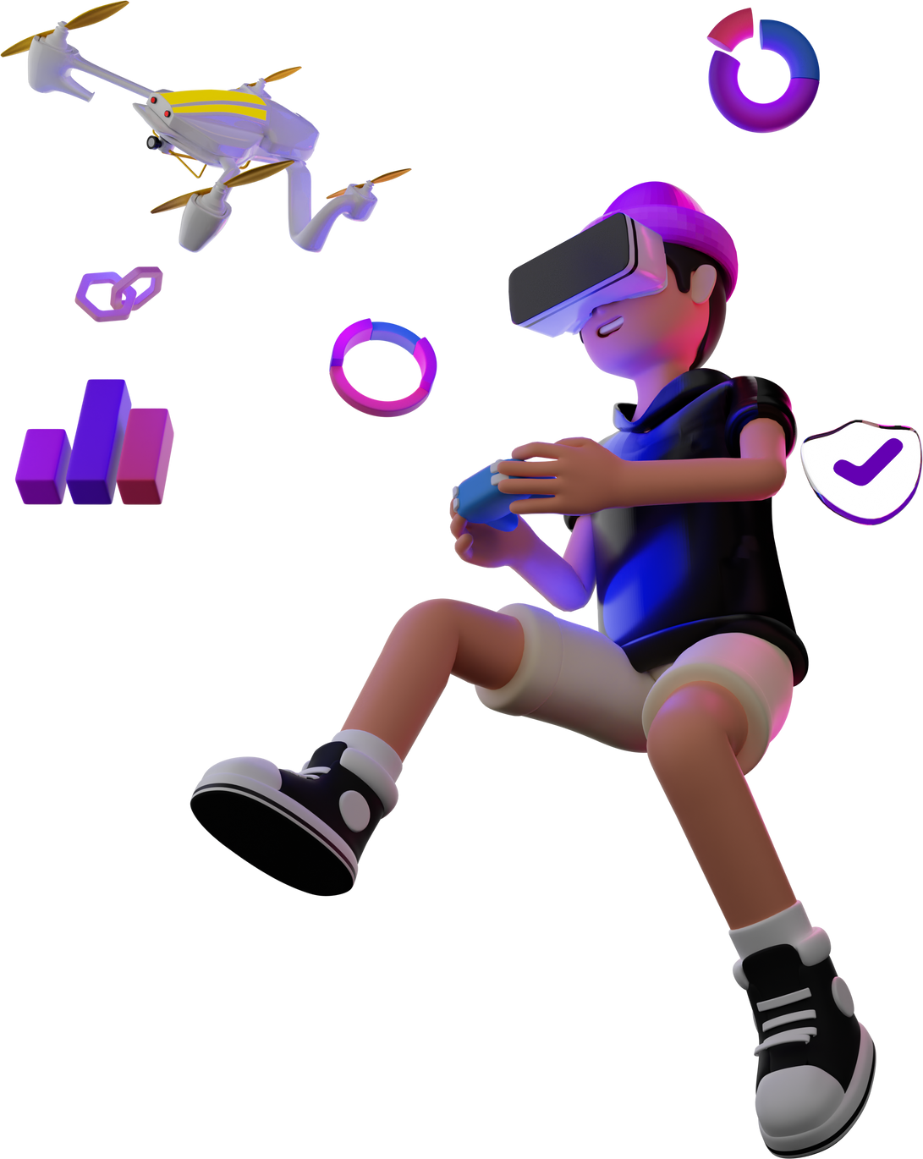
KELOMPOK 4
THANK YOU FOR YOUR ATTENTION

